Slide 1


Slide 2
RyhmäRenki i ett nötskal
På webbplatsen RyhmäRenki.fi finns aktiviteter för grupper,
för individuella möten och för självständig verksamhet.
Min målgrupp är seniorer, men många frågor och uppgifter fungerar även för olika grupper och sociala träffar.
Nyckelorden i min planering är positivitet, delaktighet, kamratstöd, respekt, tydlighet samt vardagens och festens kultur.
En del av materialet måste skrivas ut, andra kan visas direkt på skärmen.
Materialet på webbplatsen RyhmäRenki.fi är gratis och jag har gjort dem som frivilligarbete. Vänligen sälj dem inte vidare och behåll upphovsuppgiften.
Jag är Kirsi Alastalo och har varit husmor för RyhmäRenki i redan 10 år.

Slide 3



Plocka det bästa och anpassa fritt!
Det finns enklare och mer krävande uppgifter inom olika ämnesområden.
Som handledare kan du välja det som fungerar bäst just i din grupp.
Letar du efter färdiga frågor eller diskussionskort?
Du hittar dem på RyhmäRenki-sidan Diskussionsuppgifter för gruppverksamhet.
Letar du efter hjärngympa eller sällskapsspel som aktiverar tankeverksamheten?
Du hittar dem på RyhmäRenki-sidan Hjärngympa, spel och uppgifter.
VINK: BILDEN ÄR EN LÄNK!

Slide 4
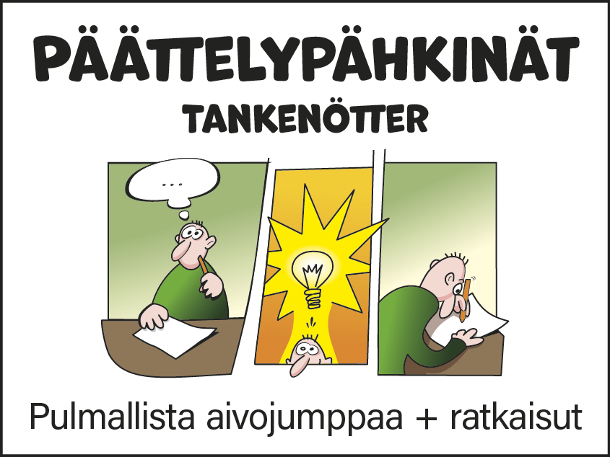


Rolig hjärngympa
Att träna hjärnan är lika viktigt som att träna musklerna. Hjärnan slits inte av användning och behöver utmaningar.
Hjärngympa bör vara så mångsidig som möjligt så att olika delar av hjärnan får stimulans. Hjärngympa är meningsfull när nivån är lagom utmanande och alla får uppleva både aha‑upplevelser och glädjen i att lyckas.
Tankenötter och tändsticksgåtor är en utmanande hjärngympa.
Bildgåtor med tema är närminnesövningar som kan göras i grupp, parvis eller på egen hand. Välj ett passande tema: Motionstema, Vårtema, Sommartema, Höstema, Vintertema eller Jultema.

Slide 5



Nytt till årsklockan
Årstiderna och högtiderna kan utmana handledarens fantasi, då deltagarna önskar något nytt.
Bildlotton är lätta lotton som passar små grupper och skapar en stämning som passar tillfället. I bildlotto täcker spelarna bilderna på sin spelbricka med bildkort. Du kan välja den version som passar din grupp bäst – lätt eller mycket lätt.
Välj en passande bildlotto: Vårlotto, Sommarlotto, Höstlotto, Vinterlotto eller Jullotto.
Du hittar alla RyhmäRenkis juluppgifter på svenska med nyckelordet JUL.

Slide 6
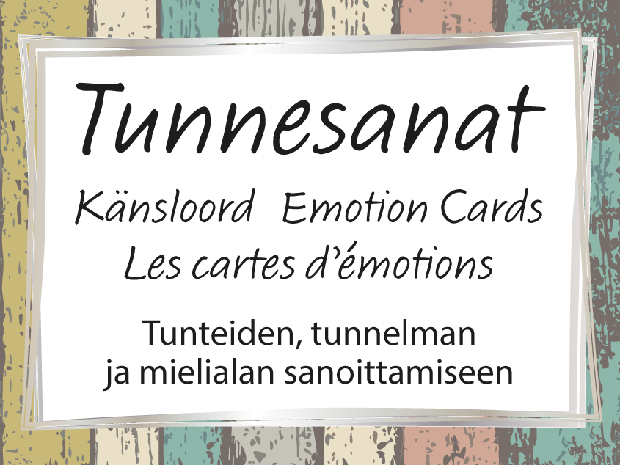


Känslor och stämningar i tal
Känsloord passar för att ge uttryck för känslor i bland annat utbildningar, på möten och i gruppverksamhet. Dessutom kan du få värdefull feedback, om ni tar en känslorunda både i början och slutet.
Med hjälp av Trafikmärken för sinne kan ni reflektera över det förflutna, granska nuläget eller styra vägen framåt.
Med Varmhjärtade ord kan man ge vänlig respons till en vän, en bekant, bordsgrannen eller till hela gruppen.
En enkel method, Feelismätare, hittar du på Juttu-tuvan juttusalkku.

Slide 7
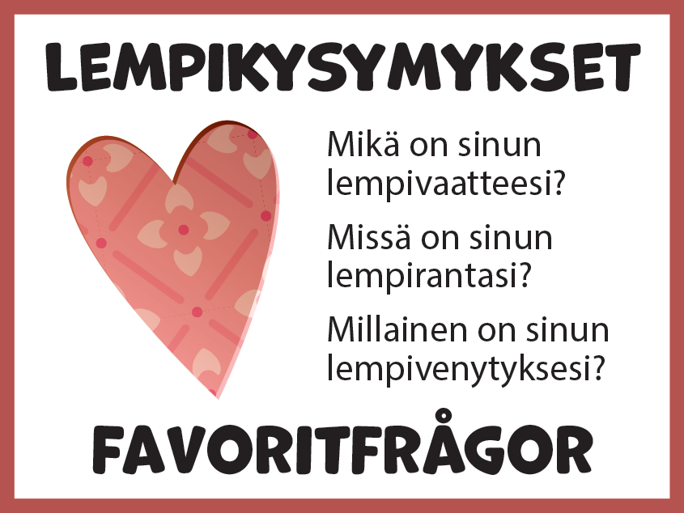
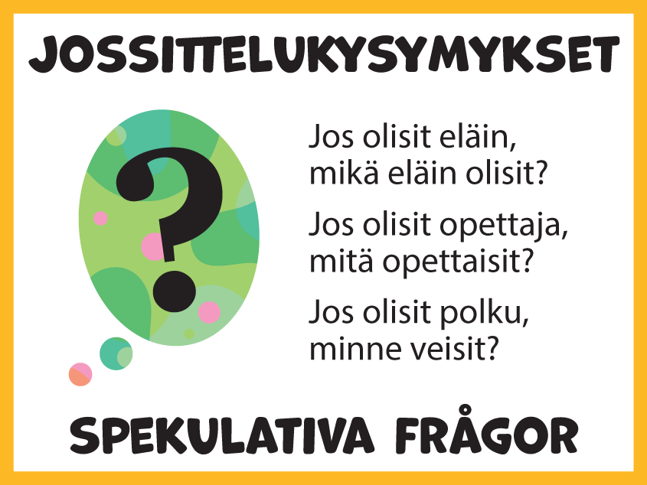

Lär känna varandra på ett tryggt sätt
Övningar för att lära känna varandra kan göras vid flera tillfällen. En del av gruppen kan ha nytta av hemuppgifter som kan funderas över i lugn och ro.
En fördel med utskrivbara kort är att gruppen fokuserar mer på varandra, eftersom blicken inte är fäst vid en skärm. Korten ger utrymme för de tystlåtna och eftertänksamma, eftersom alla inte ser kortet samtidigt.
Favoritfrågor passar bra för att lära känna varandra under de första gruppträffarna under säsongen.
Spekulativa frågor passar bra för att lära känna varandra, sätta fart på fantasin eller träna språket.
Vilket väljer du? får gruppen att reflektera och välja mellan två alternativ på ett lekfullt sätt.

Slide 8
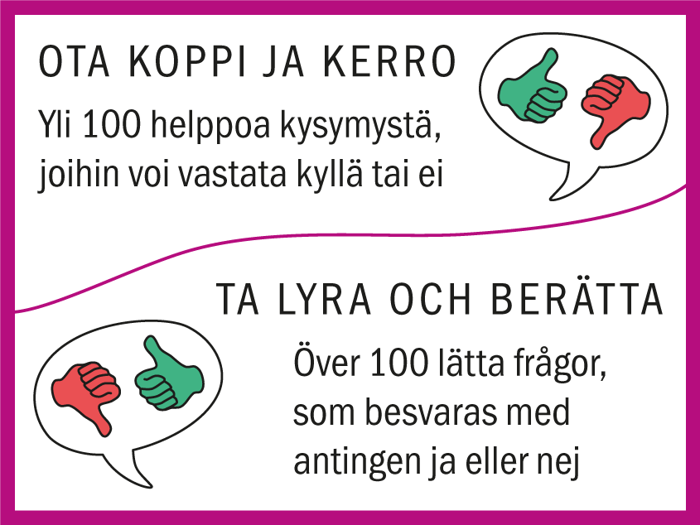


Variation och interaktion
Med hjälp av olika hjälpmedel kan diskussionerna styras på nya spår eller fördjupa dem.
Frågorna Ta lyra och berätta kan besvaras med antingen ja eller nej. Syftet med frågorna är att öka gruppens inbördes interaktion, även i situationer där talet inte alltid fungerar, till exempel på grund av afasi.
Spelet Rita – ljuda – visa uppmuntrar spelarna att använda olika sätt att kommunicera. Spelet passar som gemensam tidsfördriv för alla åldrar.
Överraskande uppgifter om omgivningen väcker uppmärksamhet på hur den byggda miljön känns, låter eller ser ut.

Slide 9
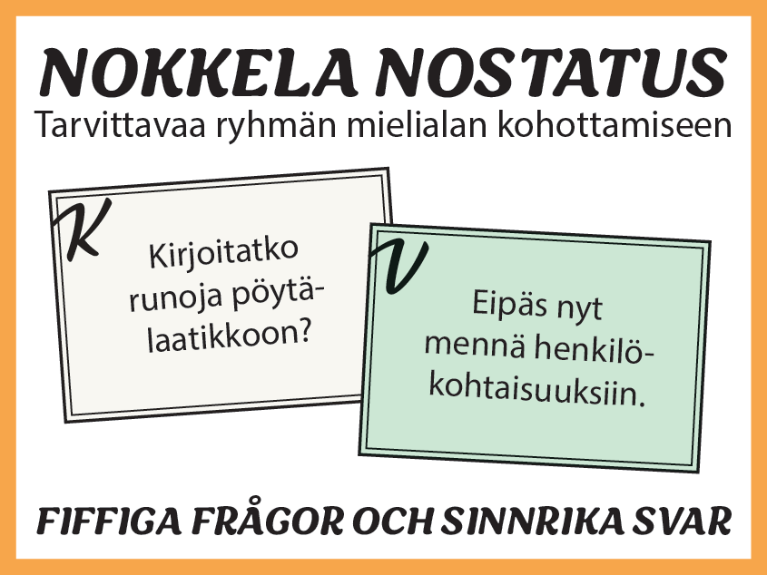


Stämningshöjning
Ibland är samtalsämnena tunga eller fastnar på samma spår. Särskilt viktig är slutet av träffen, eftersom den rådande känslan blir det som deltagarna tar med sig.
Kort för fiffiga frågor och sinnrika svar hjälper till att höja gruppens humör och passar bra i ledarens bakficka.
Kort för åkommor och botemedel höjer humöret när det behövs eller fungerar som isbrytare i hälsorelaterade samtal.
Nyckelordet på svenska
På många sidor på webbplatsen RyhmäRenki.fi finns svenskspråkigt material. Alla sådana sidor hittar du med nyckelordet på svenska.
KOMMER PÅ SVENSKA INOM KORT

Slide 10


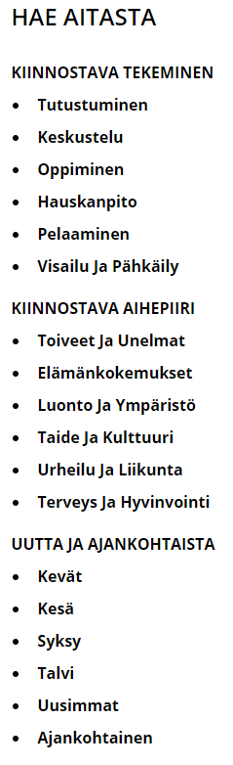

kategorier på finska
Ta ut allt av sidorna!
På PORSTUA-sidan, dvs. förstasidan,
hittar du sex av de nyaste materialen.
På AITTA-sidan ligger de aktuella teman överst.
Under kategorin UUSIMMAT hittar du alla sidor i den ordning de har publicerats.
KATEGORIER PÅ FINSKA

Slide 11
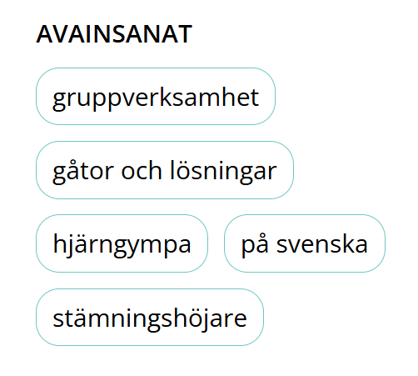
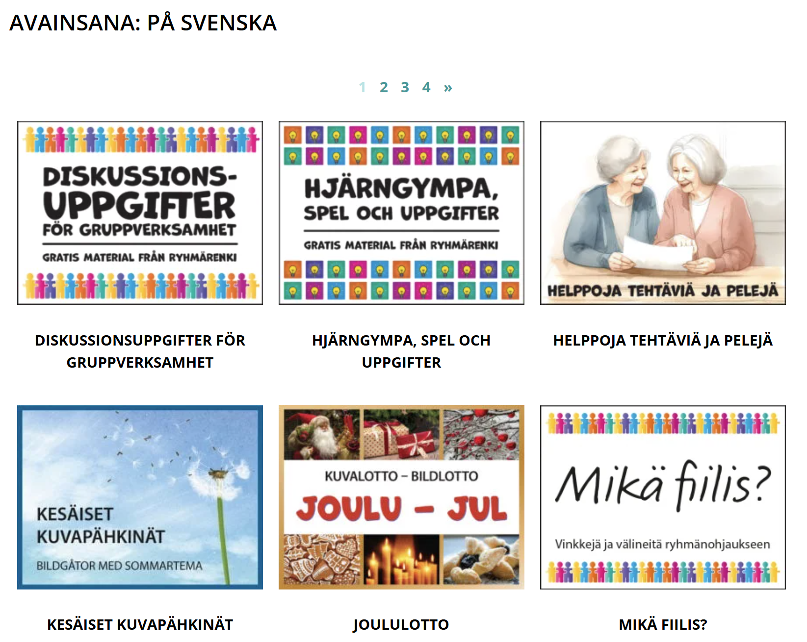
Ta ut allt av sidorna!
I samband med varje ämne finns AVAINSANAT. Då du klickar på nyckelorden, får du fram andra ämnen kring samma nyckelord.
Med hjälp av nyckelorden hittar du också språkalternativen, vilka är,
på svenska och In English.

Slide 12


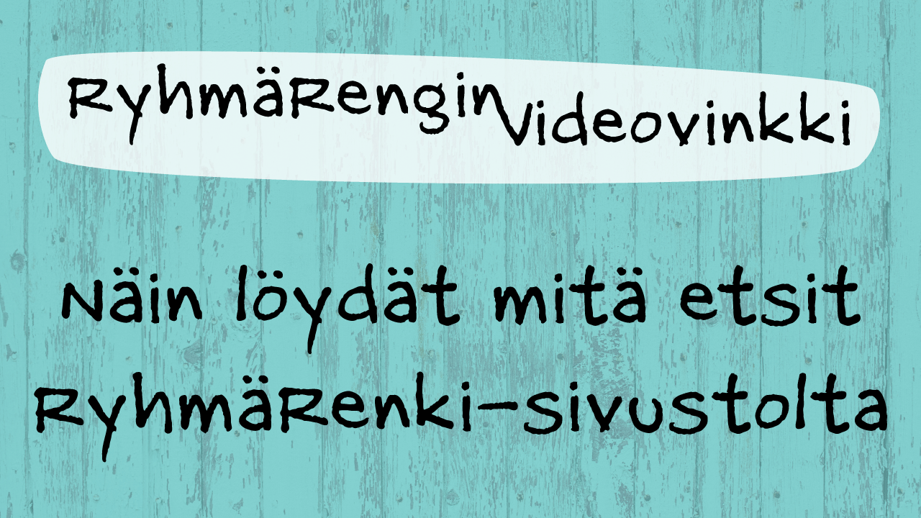
Nyhetsbrev på finska
Med hjälp av nyhetsbreven får du information om det nyaste som organisationer och föreningar har publicerat, vilka utbildningar och seminarier som är aktuella och vilka nya redskap som finns tillgängliga
inom grupphandledning.
RyhmäRenki på sociala medier
Aktuella idéer, nyheter, utbildningar och evenemang inom grupp-verksamhet hittar du på Facebook
på RyhmäRenki-sidan.

Slide 13

Bär ditt strå till stacken!
Vad fungerade, vad fungerade inte?
Hittade du på ett annat sätt att använda materialet?
Föddes det nya idéer?
Vill du översätta något till svenska?
Skicka gruppens hälsningar och handledarnas önskemål samt alla utvecklingsförslag till emäntä (husmor).
Tack till er alla som hjälpte till att
översätta texterna till svenska!

Slide 14
